Slide 1

Открытый урок «Информатики»
8 класс

Slide 2
Разминка
Вы сидите в вертолете, перед вами конь, сзади верблюд. Где Вы находитесь?
Обычно месяц заканчивается 30 или 31 числом. В каком месяце есть 28 число?
Вы – пилот самолета, летящего из Гаваны в Москву с двумя пересадками в Алжире. Сколько лет пилоту?
Что можно видеть с закрытыми глазами?

Slide 3
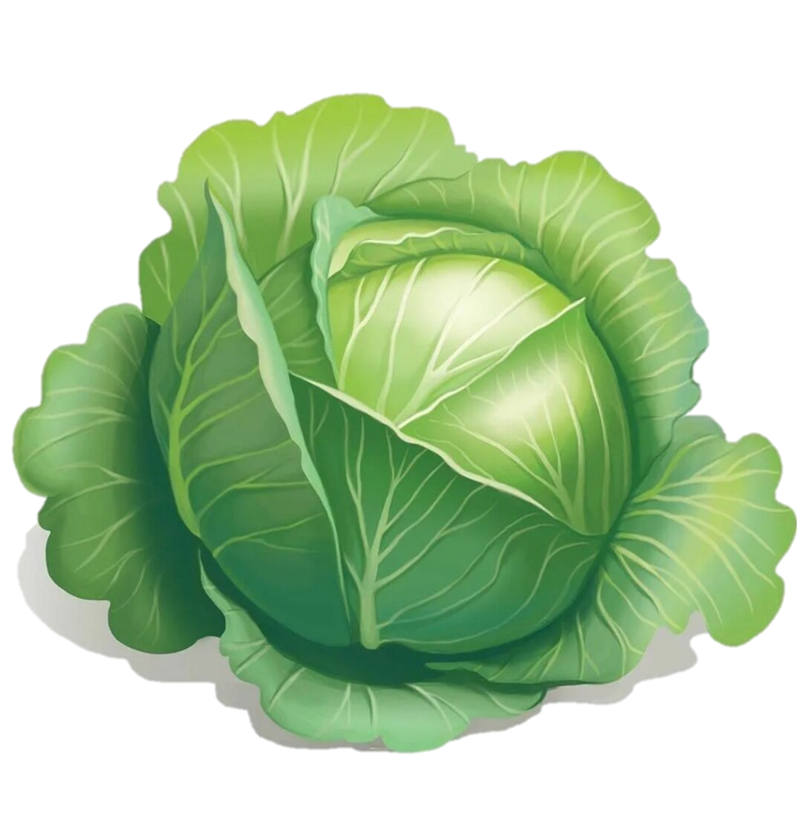
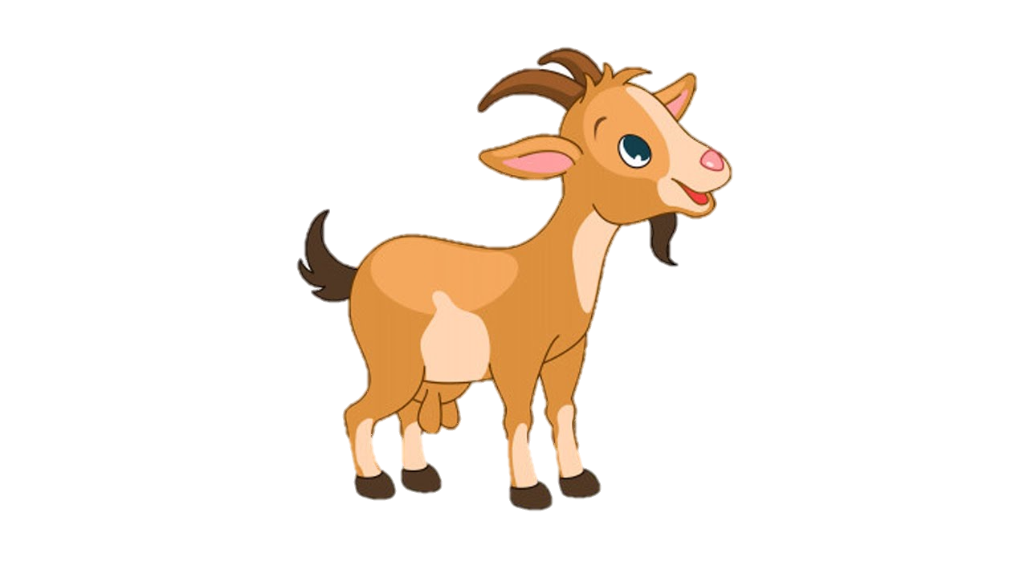
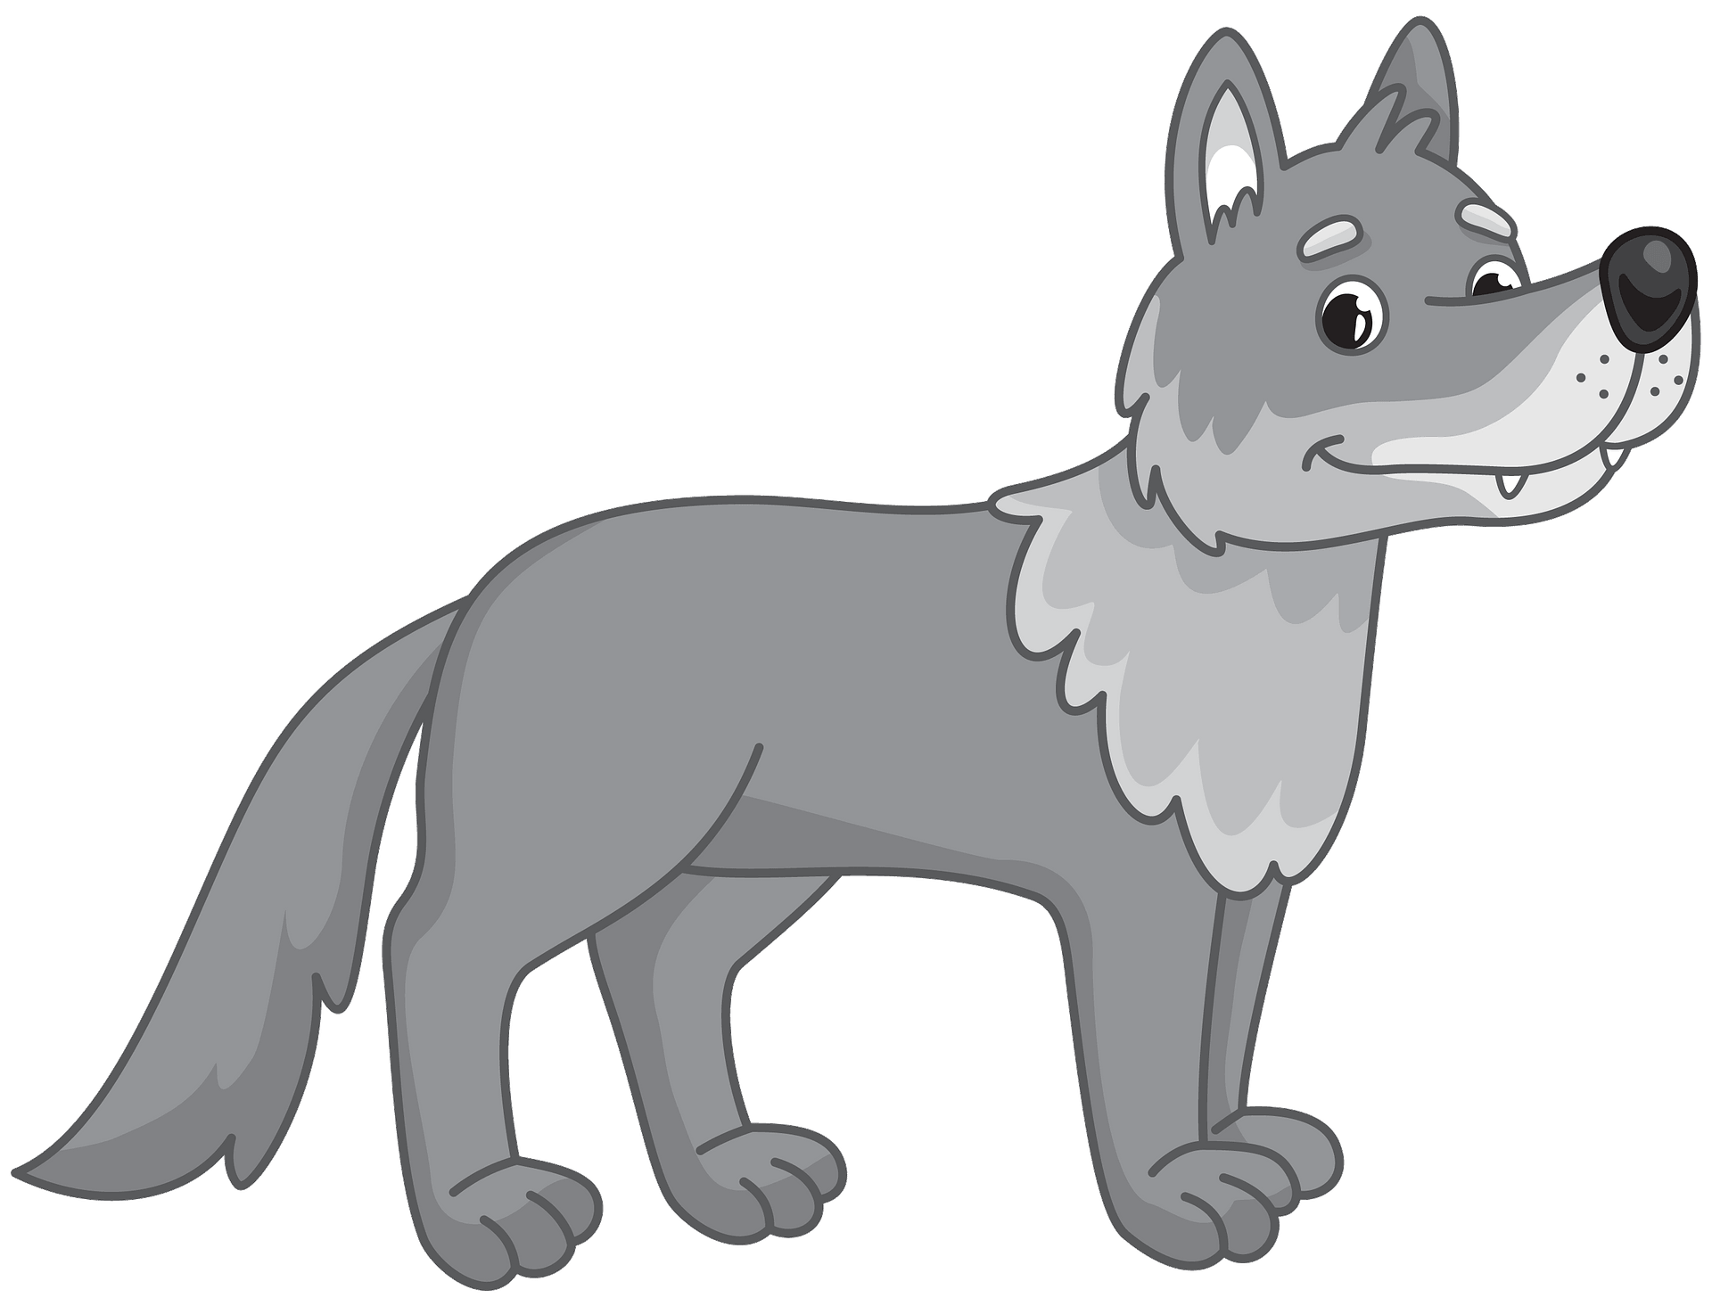

Slide 4
Тема урока:
Логические операции. Высказывания

Slide 5
Цель урока:
сформировать навыки работы с логическими операциями- конъюнкция, дизъюнкция, инверсия, импликация, эквивалентность.

Slide 6
Вызов
С
А
B
D
4 – «5»
3 – «4»
2 – «3»
1 и менее – «2»

Slide 7
Садовод
Представьте себя детективом. Обсудите в паре и составьте сложные высказывания, определить их истинность с помощью таблиц истинности. A = «Яблоня – это кустарник», B = «Арбуз – это ягода».

Slide 8
Садовод
Оцените свою работу по критериям, опираясь на разбалловку 0 - не верно, 1 - с недочетами, 2 -верно.
Выставьте оценку: 6б-5б – «отлично», 4б-3б – «хорошо», 3б-2б – «удовлетворительно», 1б-0б – «неудовлетворительно».

Slide 9
Импликация
Импликация – это логическая операция, которая будет ложна тогда и только тогда, когда из истины следует ложь.

Slide 10
Эквивалентность
Эквивалентность – это логическая операция, значение которой истинно, когда оба высказывания истинны или оба ложны.

Slide 11
Автор учебника
Представьте себя разработчиком составителем учебника по информатике. Запишите следующие высказывания в виде логических выражений.
Число 13 нечетное и двузначное.
Неверно, что крокодил - травоядное животное.
На уроке физкультуры ученики бегают или играют в мяч.

Slide 12
Автор учебника
Оцените свою работу по критериям, опираясь на разбалловку 0 - не верно, 1 -с недочетами, 2 - верно.
Выставьте оценку: 8б-7б – «отлично», 6б-5б – «хорошо», 4б-3б – «удовлетворительно», 2б-0б – «неудовлетворительно».

Slide 13
Рефлексия
Лучше всего у меня получается… (назовите не менее двух моментом)
Чему еще я должен научится? (одно действие, которое улучшит мою работу на следующем уроке)

Slide 14
Спасибо за внимание!

